Slide 1
第二次工作汇报
系统设计部分
朱明煊、陈浩翔张瑞成、王子璇
2020/09/04

Slide 2
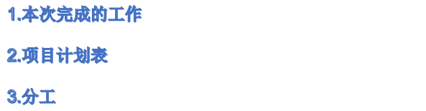
目录
CONTENTS

Slide 3

1.本次完成的工作

Slide 4

单击此处添加标题
点击此处添加正文，文字是您思想的提炼，为了演示发布的良好效果，请言简意赅的阐述您的观点。

Slide 5
单击此处添加标题
如果您的内容确实非常重要又难以精简，也请使用分段处理，对内容进行简单的梳理和提炼，这样会使逻辑框架相对清晰。为了能让您有更直观的字数感受，并进一步方便使用，我们设置了文本的最大限度，当您输入的文字到这里时，已濒临页面容纳内容的上限，若还有更多内容，请酌情缩小字号，但我们不建议您的文本字号小于14磅，请您务必注意。
如果您的内容确实非常重要又难以精简，也请使用分段处理，对内容进行简单的梳理和提炼，这样会使逻辑框架相对清晰。为了能让您有更直观的字数感受，并进一步方便使用，我们设置了文本的最大限度，当您输入的文字到这里时，已濒临页面容纳内容的上限，若还有更多内容，请酌情缩小字号，但我们不建议您的文本字号小于14磅，请您务必注意。

Slide 6

单击此处添加标题
如果您的内容确实非常重要又难以精简，也请使用分段处理，对内容进行简单的梳理和提炼，这样会使逻辑框架相对清晰。为了能让您有更直观的字数感受，并进一步方便使用，我们设置了文本的最大限度，当您输入的文字到这里时，已濒临页面容纳内容的上限，若还有更多内容，请酌情缩小字号，但我们不建议您的文本字号小于14磅，请您务必注意。

Slide 7
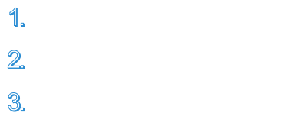
2.项目计划表

Slide 8

单击此处添加标题
点击此处添加正文，文字是您思想的提炼，为了演示发布的良好效果，请言简意赅的阐述您的观点。

Slide 9

单击此处添加标题
您的正文已经经简明扼要，字字珠玑，但信息却千丝万缕、错综复杂，需要用更多的文字来表述；但请您尽可能提炼思想的精髓，否则容易造成观者的阅读压力，适得其反。

Slide 10


单击此处添加标题
点击此处添加正文，文字是您思想的提炼，为了演示发布的良好效果，请言简意赅的阐述您的观点。

Slide 11
3.分工
单击此处添加文本

Slide 12

单击此处添加文本

Slide 13
谢谢观赏
2020
朱明煊、张瑞成
陈浩翔、王子璇
2020/09/04

